Slide 1
Министерство образования РМ
ПОРТФОЛИО
Ерасланкина Нина Петровна
ВОСПИТАТЕЛЬ
Структурного подразделения
«Детский сад № 50 комбинированного вида»
муниципального бюджетного дошкольного образовательного учреждения
«Детский сад «Радуга» комбинированного вида»
Рузаевского муниципального района

Slide 2
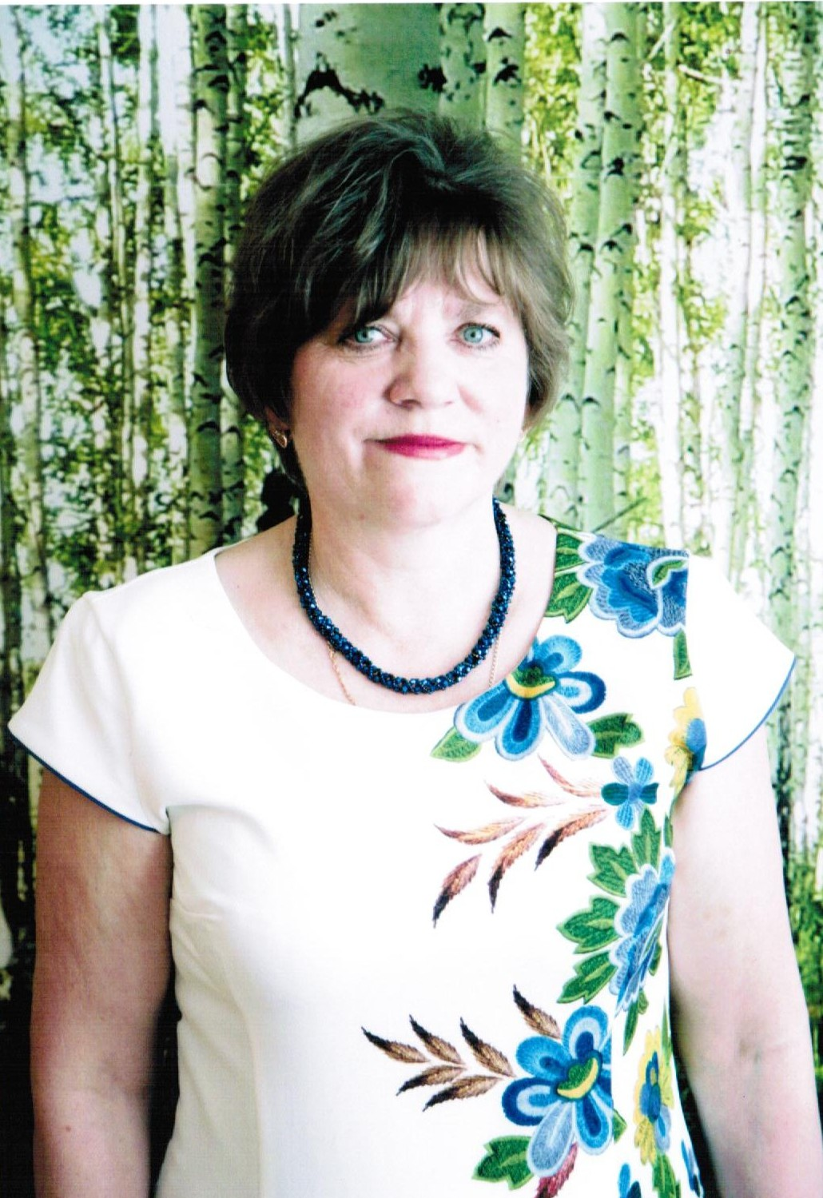
Дата рождения: 08.02.1968
Образование: высшее, МГУ им.Н.П.Огарева, «Мордовские языки и литература, русский язык и литература»
Диплом №435596, дата выдачи – 28.06.1990
Профессиональная переподготовка: воспитатель дошкольного образования ГБУДПО «МРИО» № диплома 132402509970, дата выдачи – 05.04.2016
Квалификация: воспитатель
Общий трудовой стаж: 32 года
Общий педагогический стаж: 23 года
Стаж работы в данной организации: 7 лет
Дата последней аттестации: 14.03.2018г.
Наличие квалификационной категории:
I квалификационная категория
Повышение квалификации: «Проектная и познавательно-исследовательская деятельность в ДОО», 2022г.;
Государственном бюджетном учреждении дополнительного профессионального образования Республики Мордовия «Центр непрерывного повышения профессионального мастерства педагогических работников – «Педагог 13.ру»

Slide 3
Представление

Slide 4
Инновационный педагогический опыт
«Формирование элементарных математических представлений старших дошкольников через дидактические игры»
Ерасланкиной Нины Петровны
представлен на сайте
https://ds50ruz.schoolrm.ru/sveden/employees/19274/420590/

Slide 5
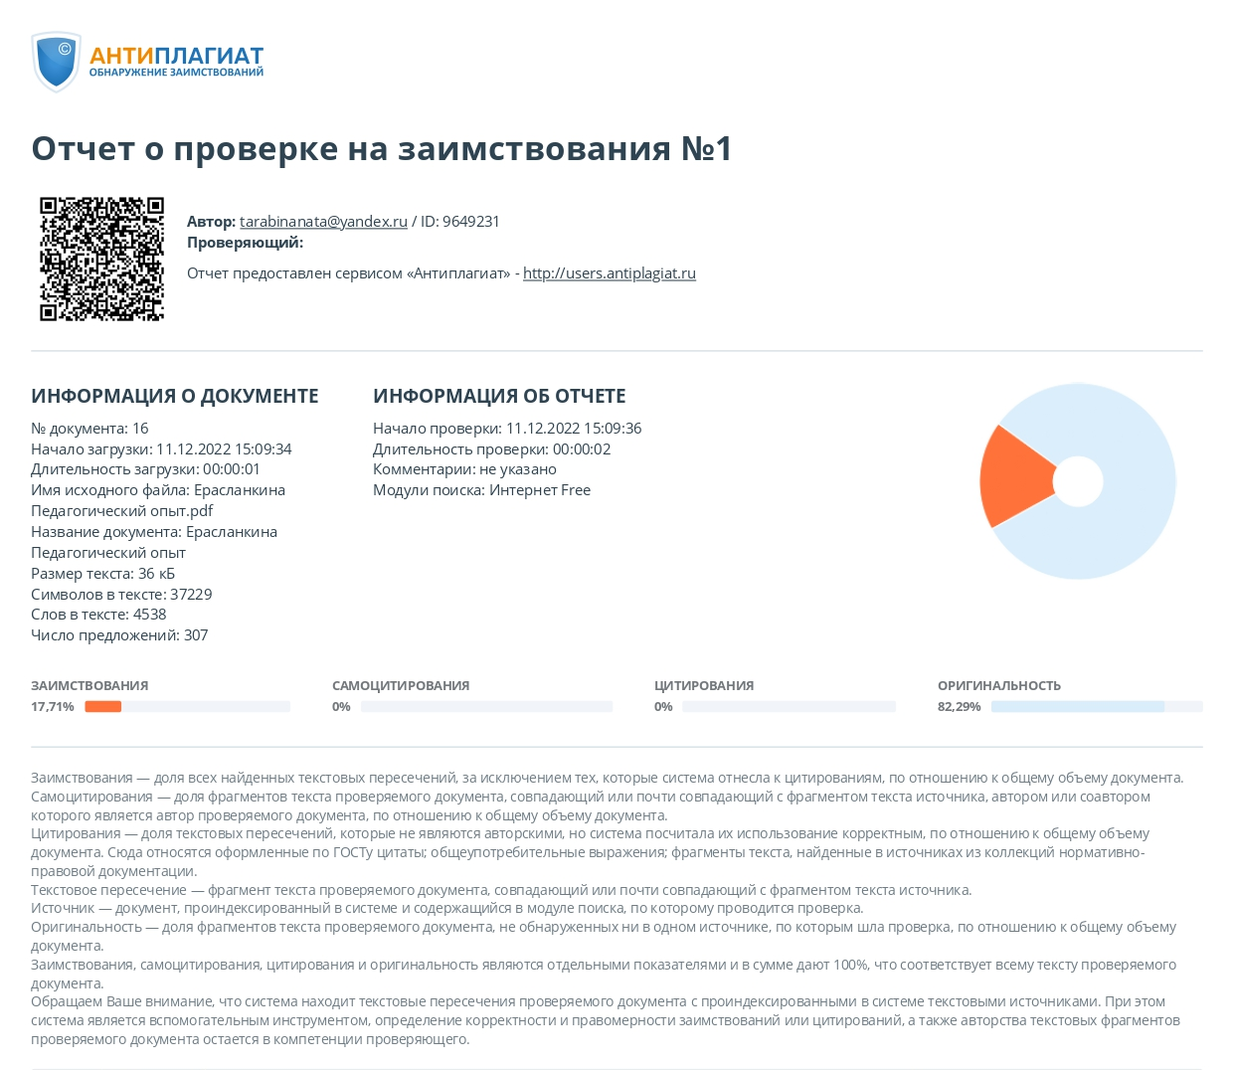
Антиплагиат

Slide 6
1. Участие в инновационной (экспериментальной) деятельности

Slide 8
2. Наставничество

Slide 11
3. Наличие публикаций

Slide 13
«Рузаевская газета» № 6 от
8.02.2019 г.
«Рузаевская газета» № 20 от
17.05.2019 г.

Slide 14
«Рузаевская газета» № 23 от
07.06.2019 г.

Slide 15
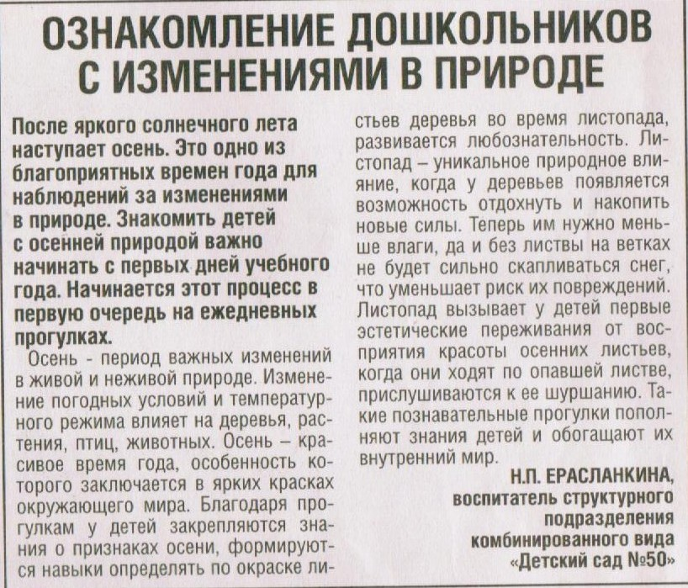
«Рузаевская газета» № 37 от
16.09.2022 г.

Slide 16
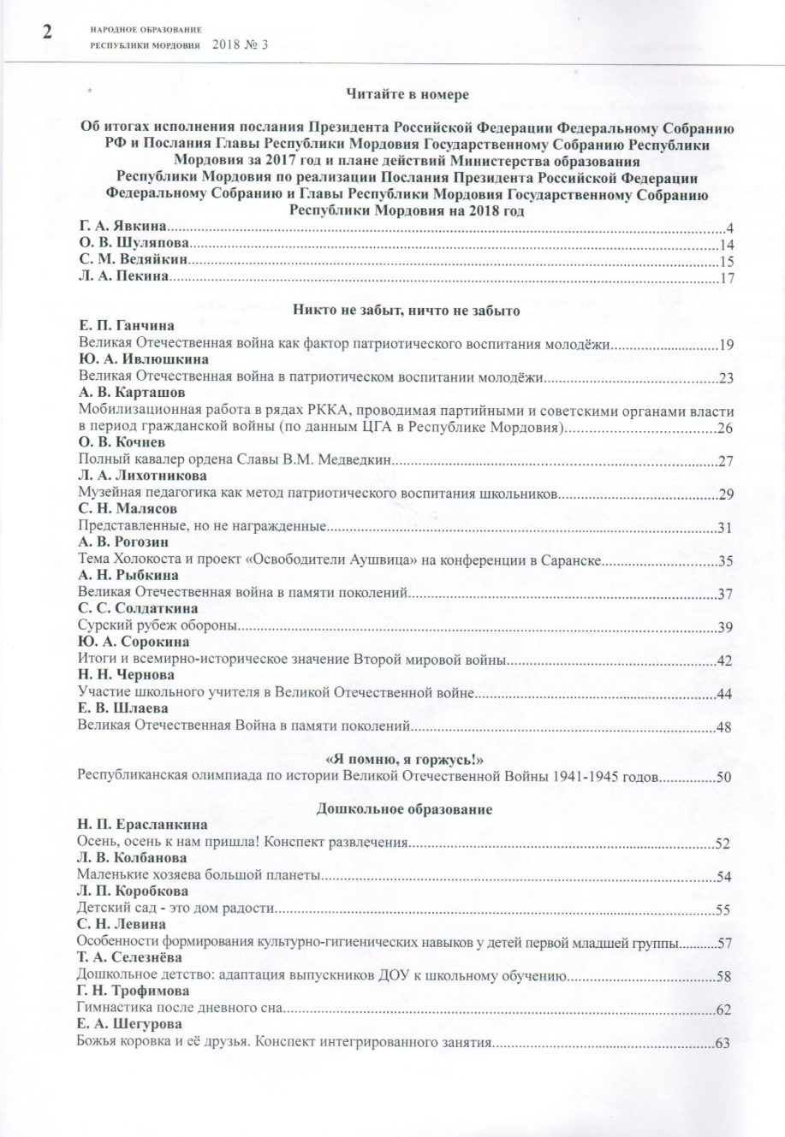

Slide 17
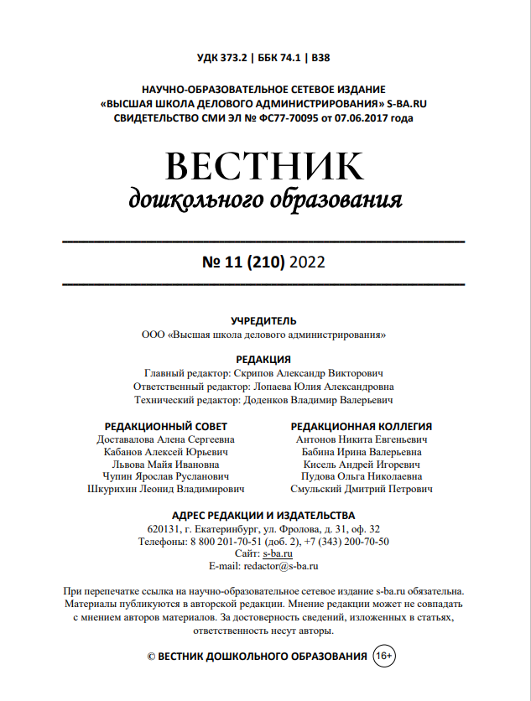
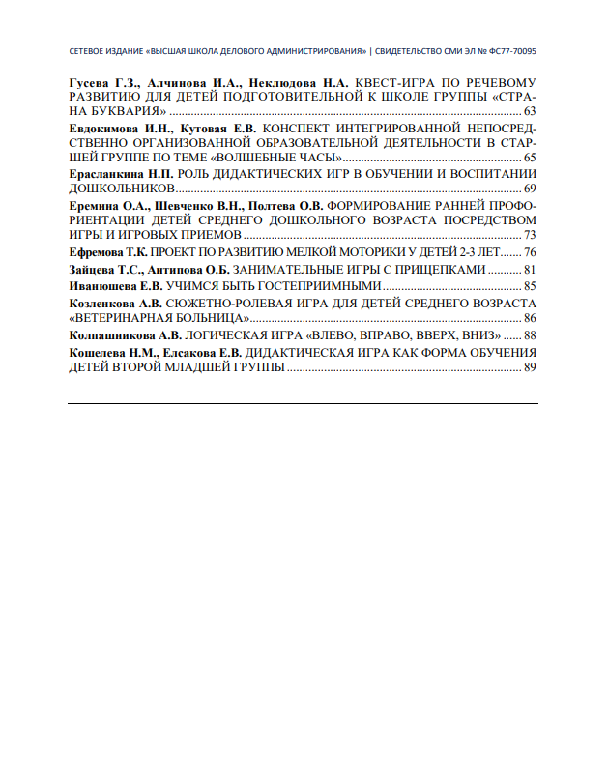

Slide 18
4. Результаты участия воспитанников в конкурсах, выставках,
Турнирах, соревнованиях, акциях, фестивалях

Slide 20
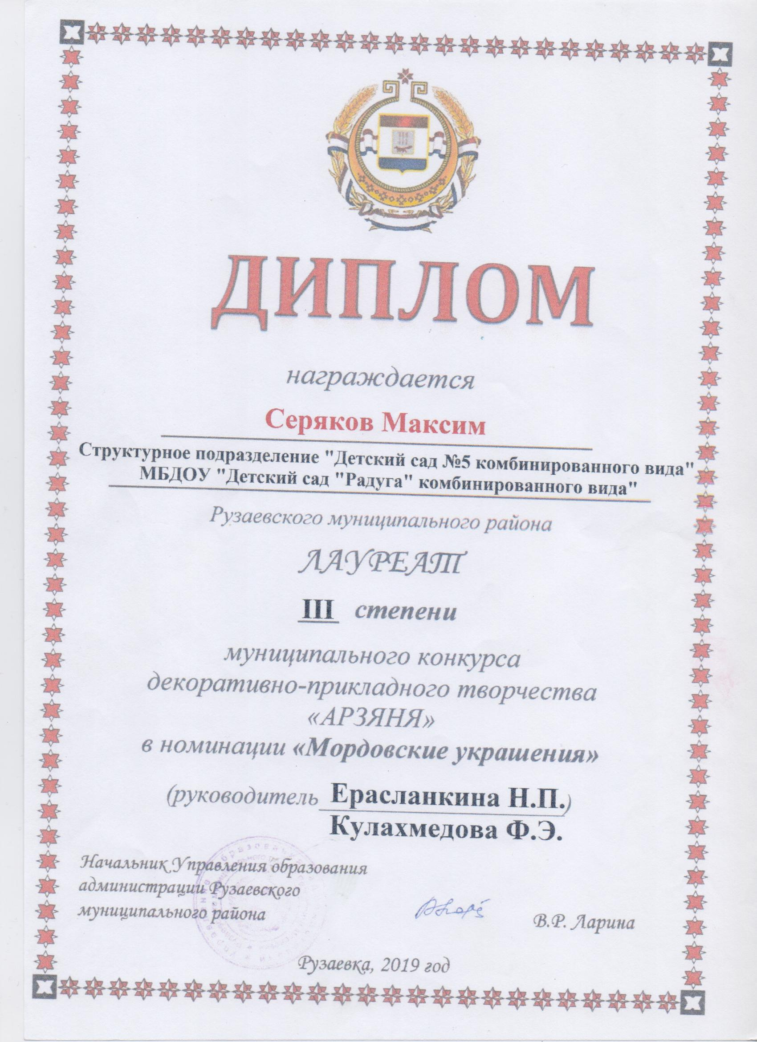
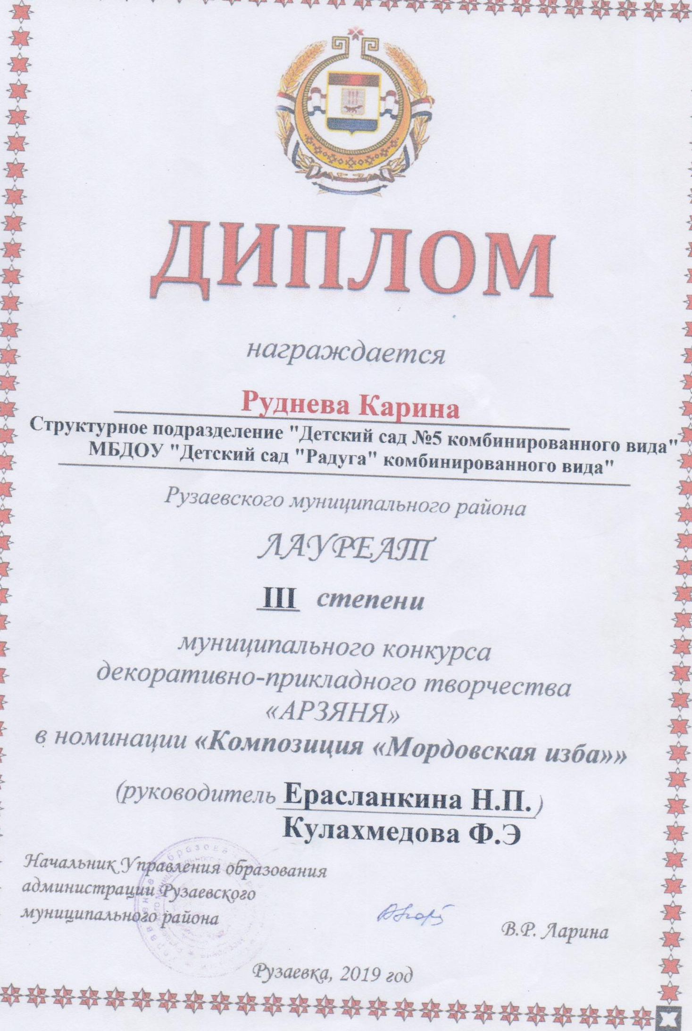

Slide 21
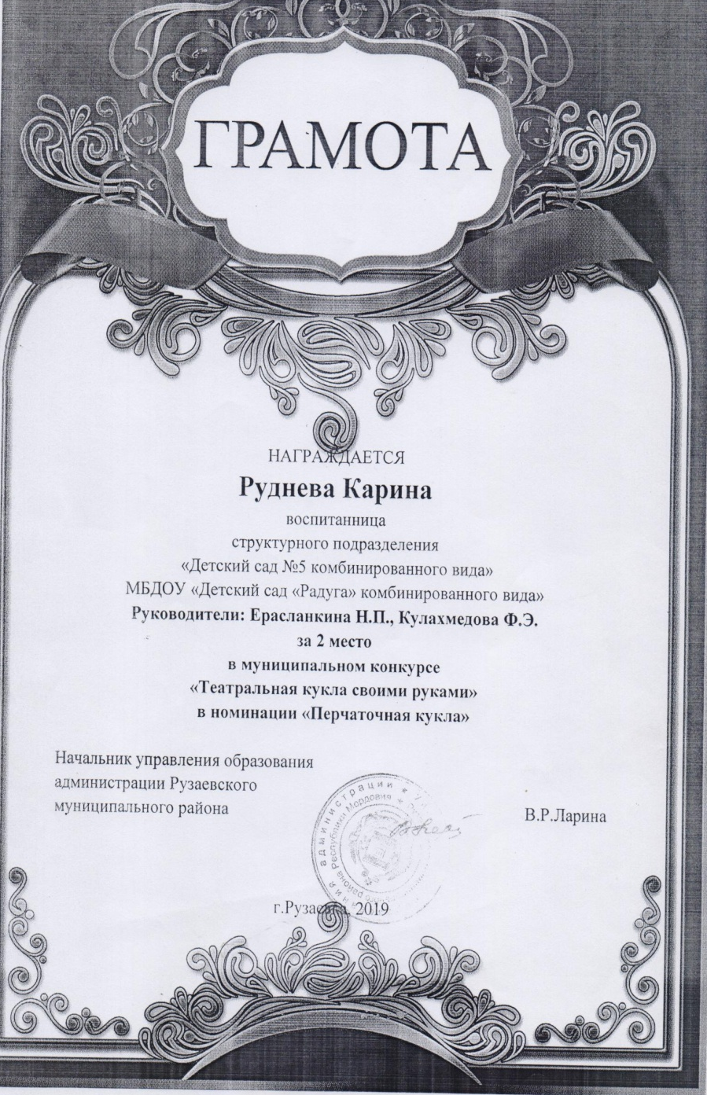
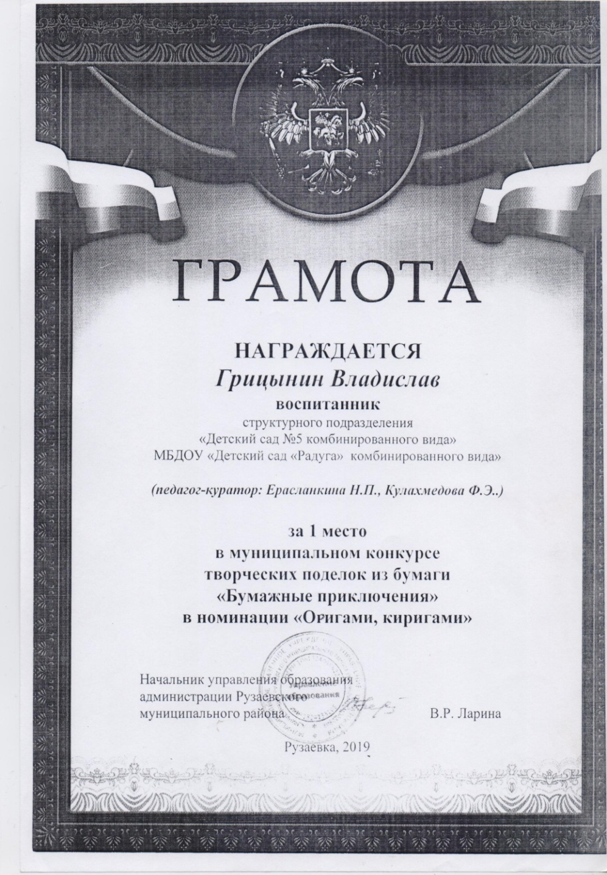

Slide 22
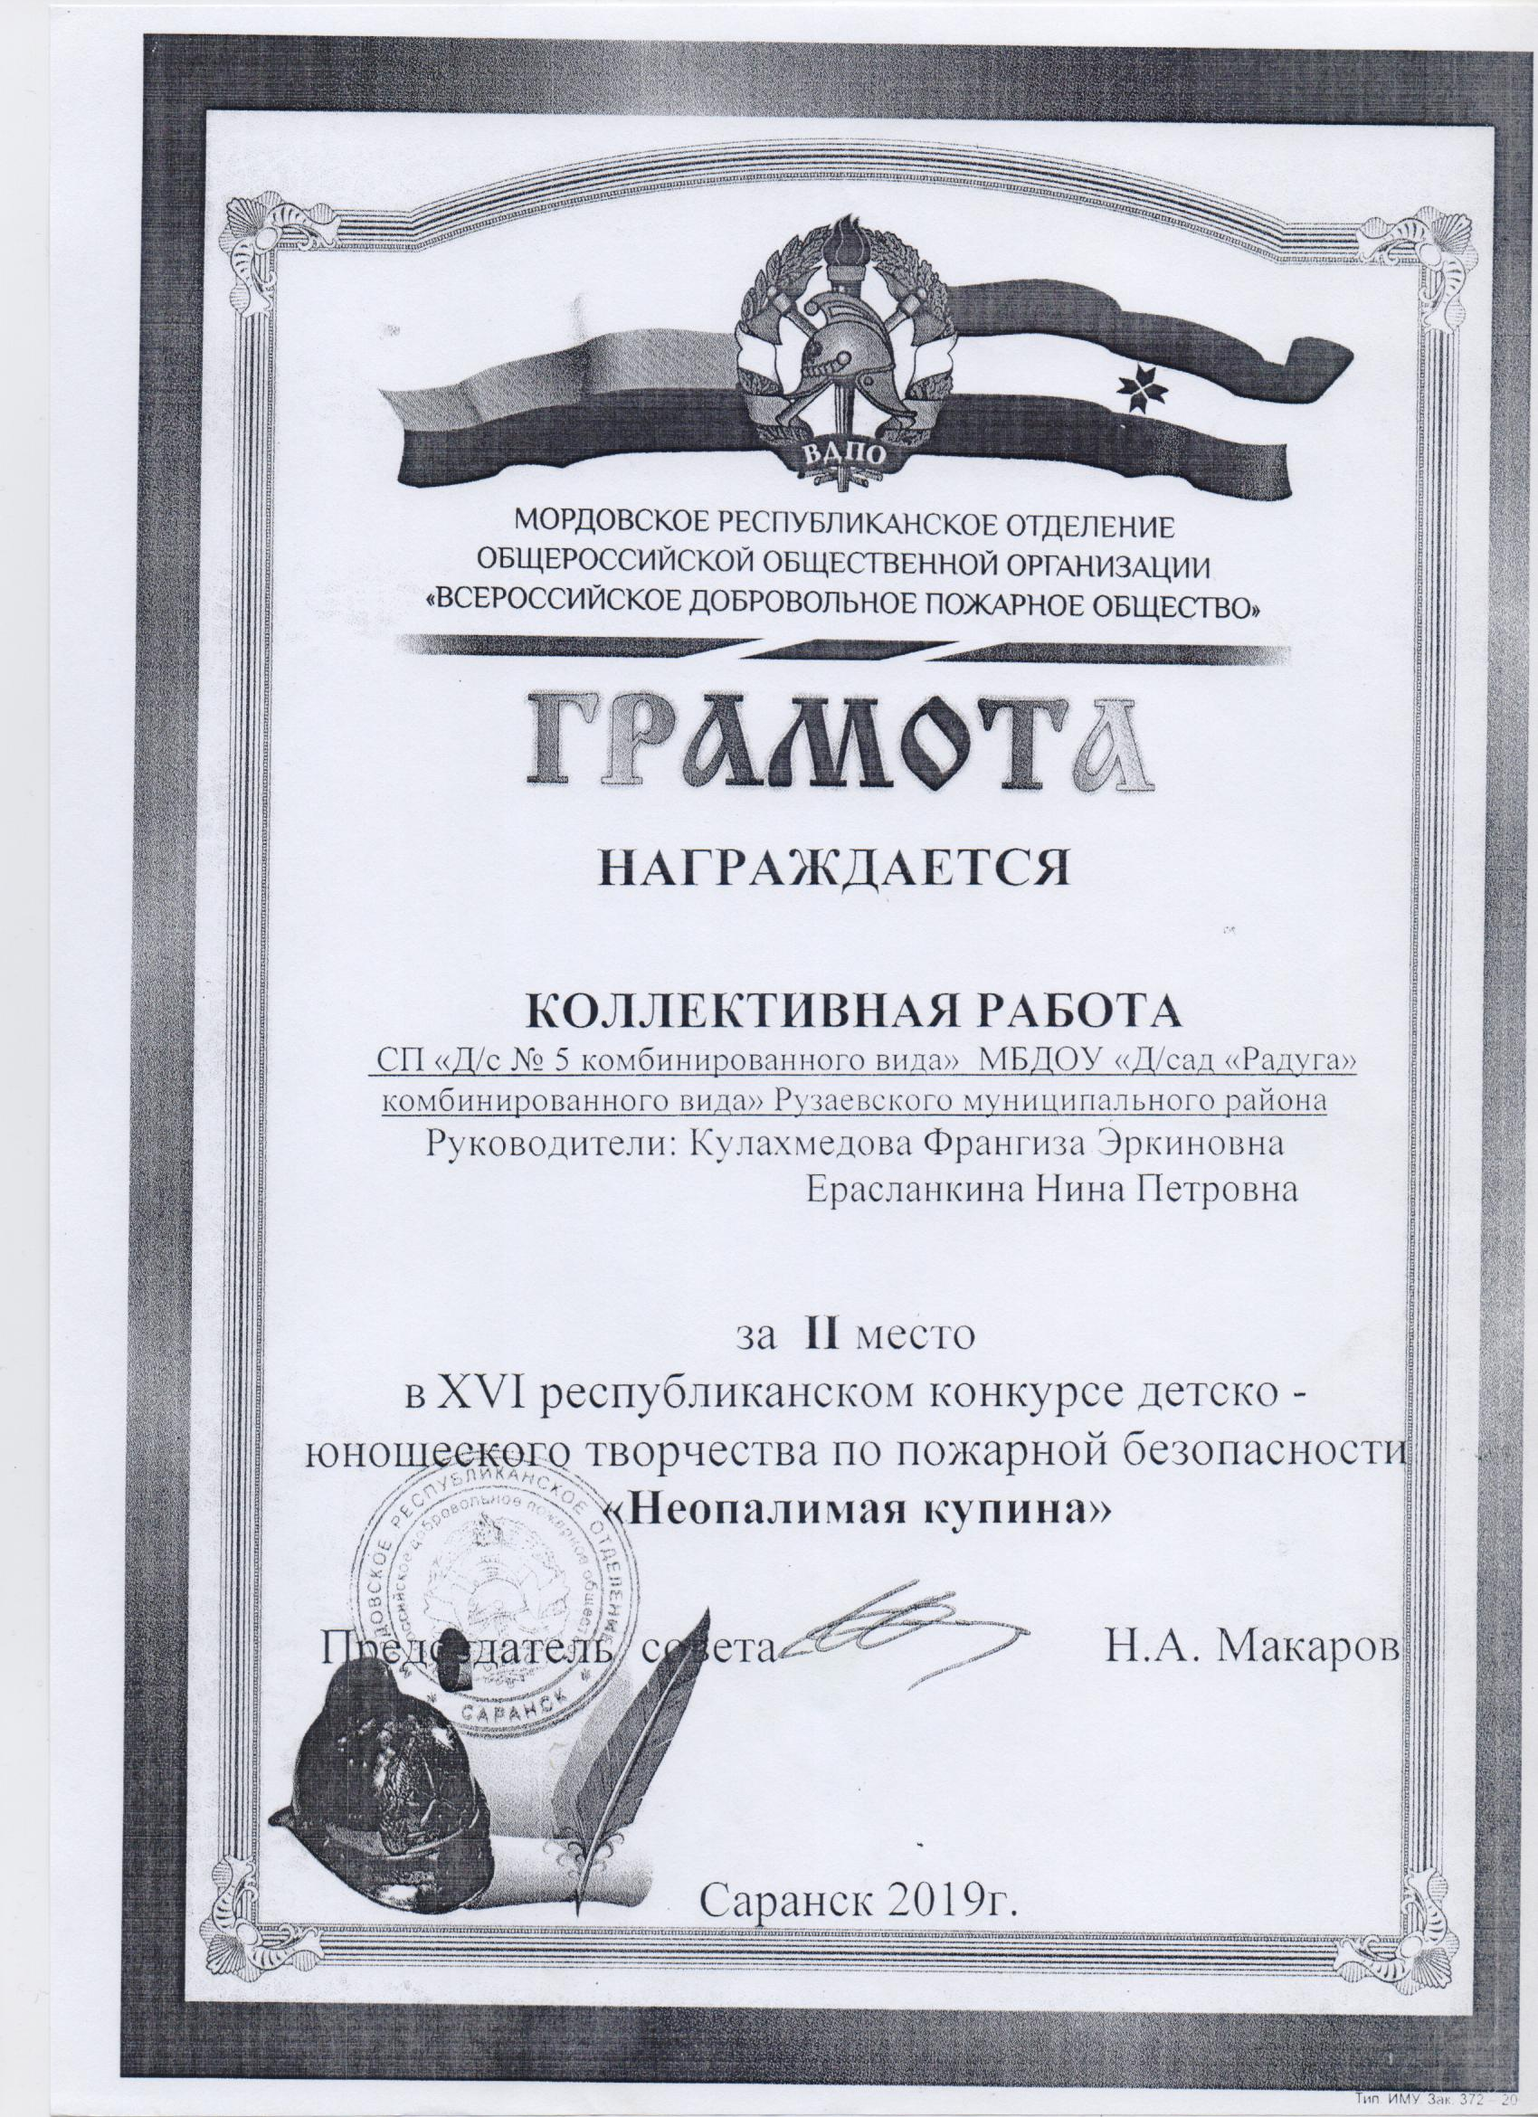
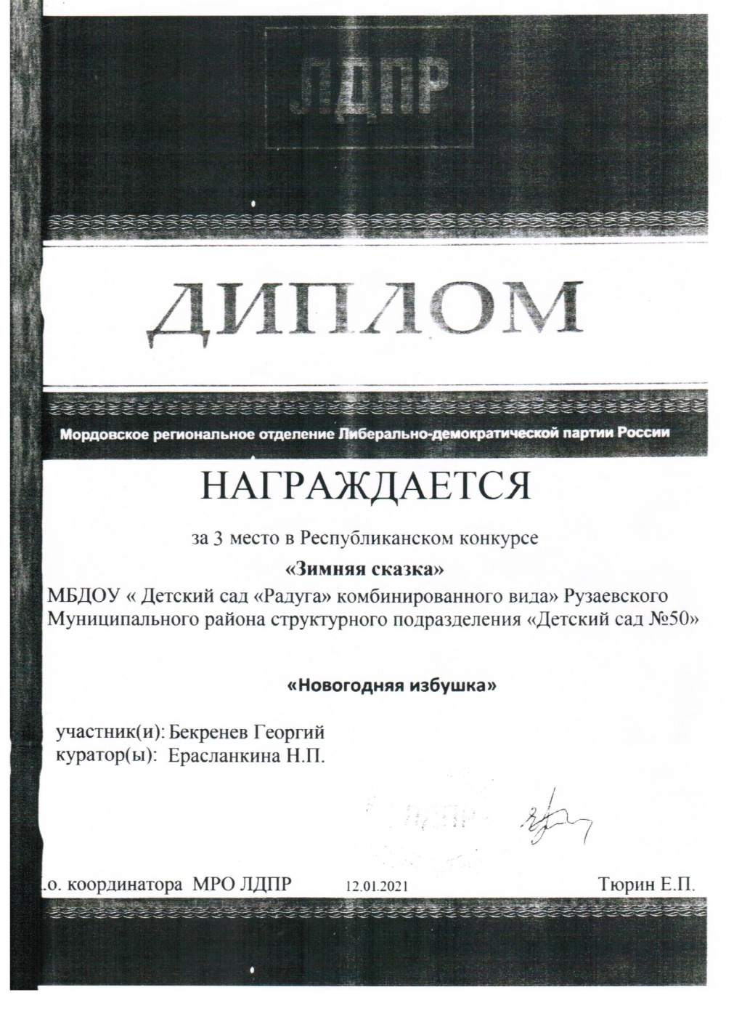

Slide 23
5. Наличие авторских программ, методических пособий

Slide 24
6. Выступления на заседаниях методических советов,
научно- практических конференциях, педагогических чтениях, семинарах, секциях, форумах, радиопередачах (очно)

Slide 26
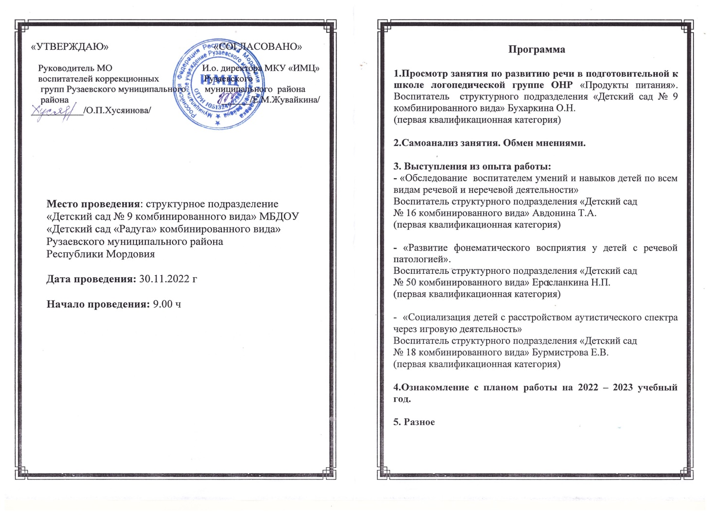
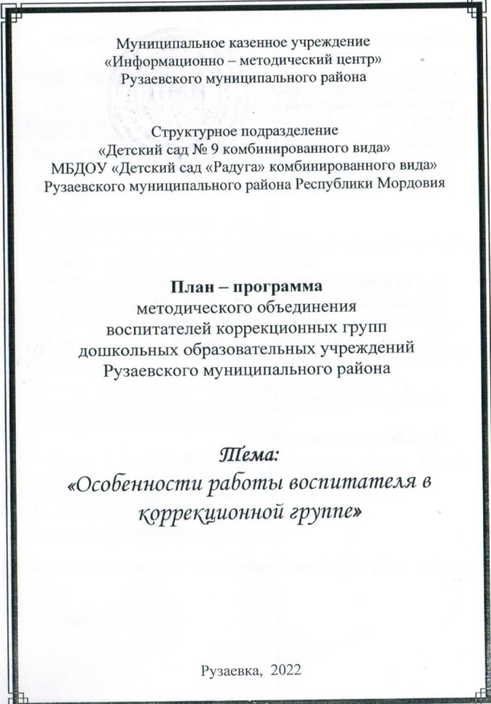

Slide 27
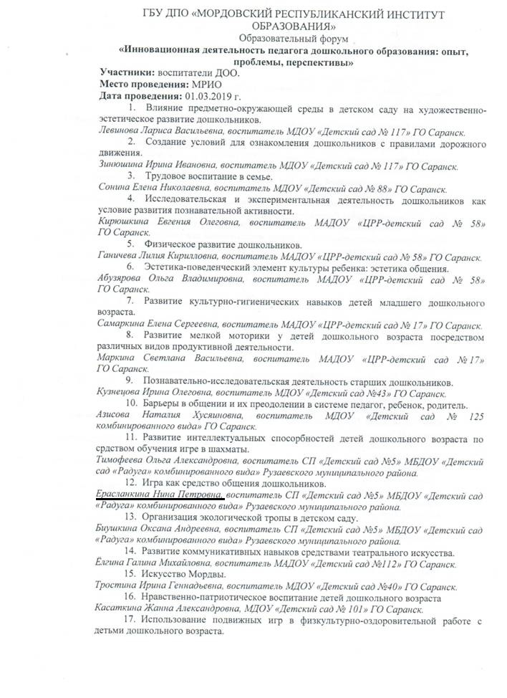
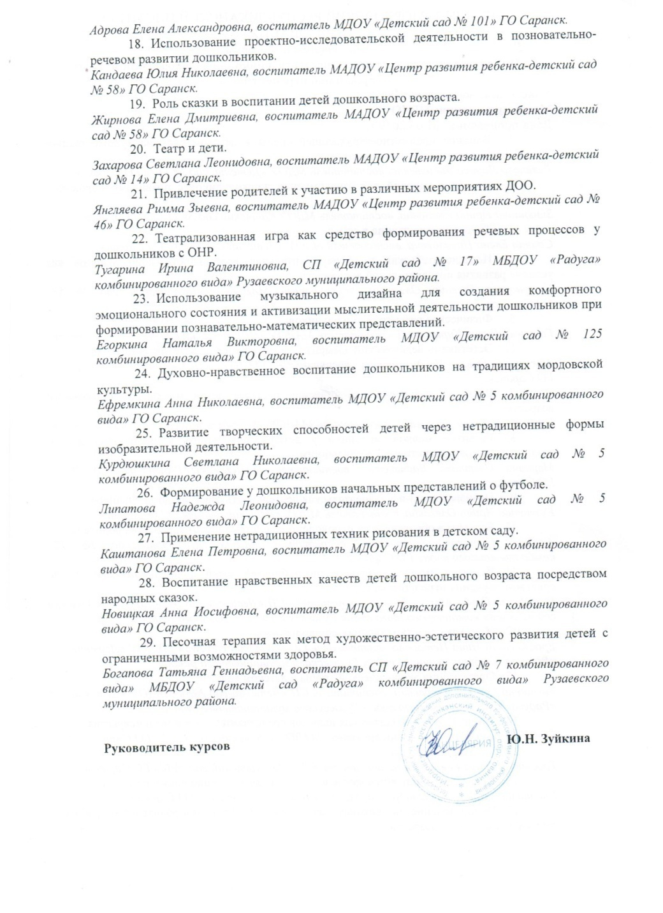

Slide 28
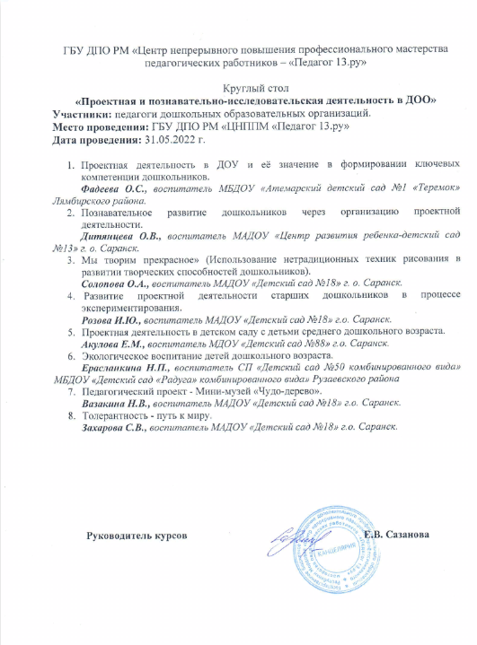

Slide 29
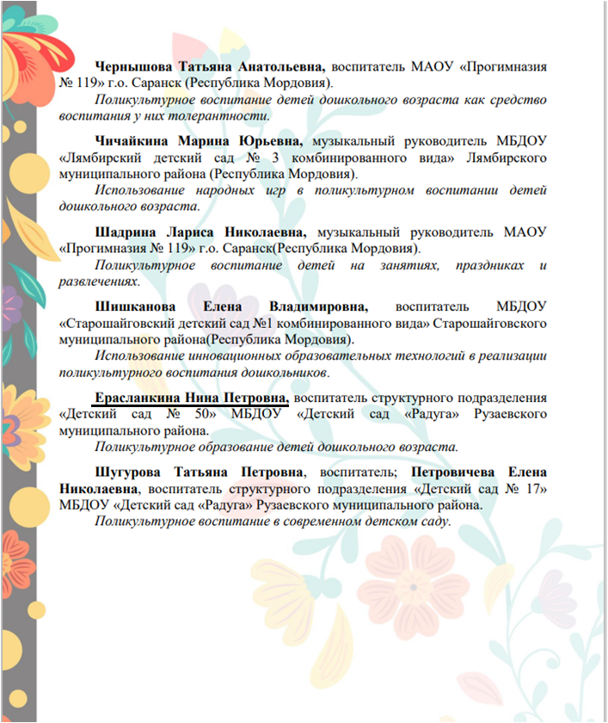

Slide 30
7. Проведение открытых занятий, мастер - классов, мероприятий

Slide 32
8. Экспертная деятельность

Slide 33
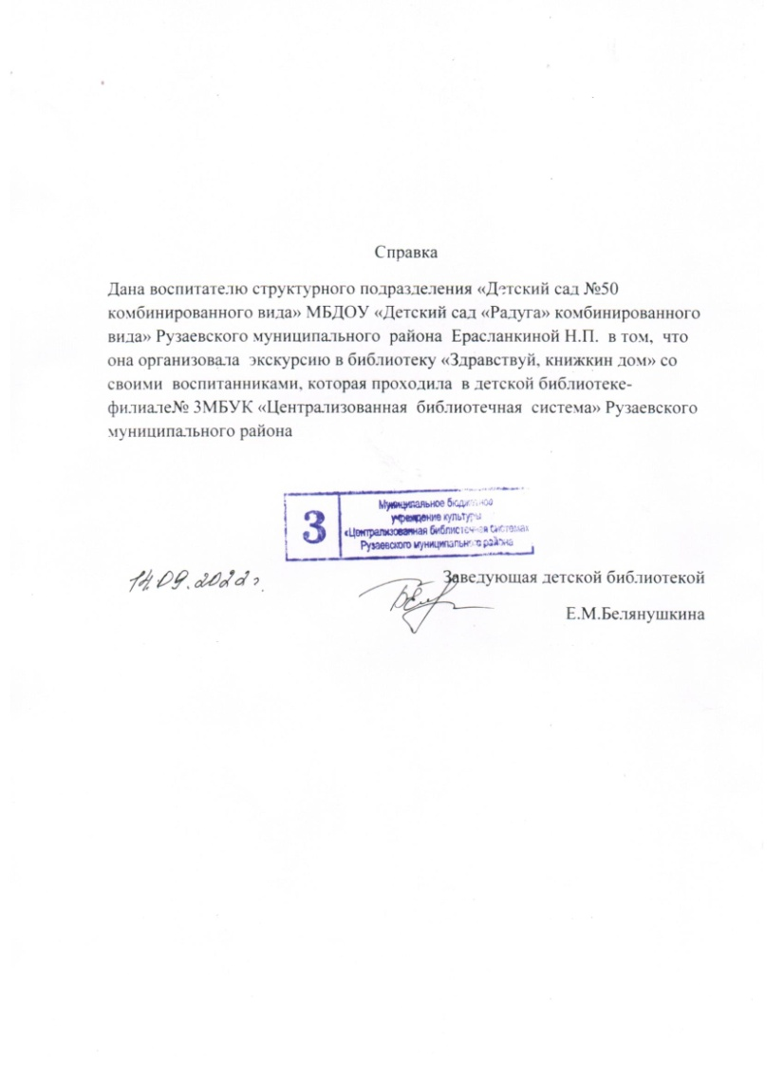
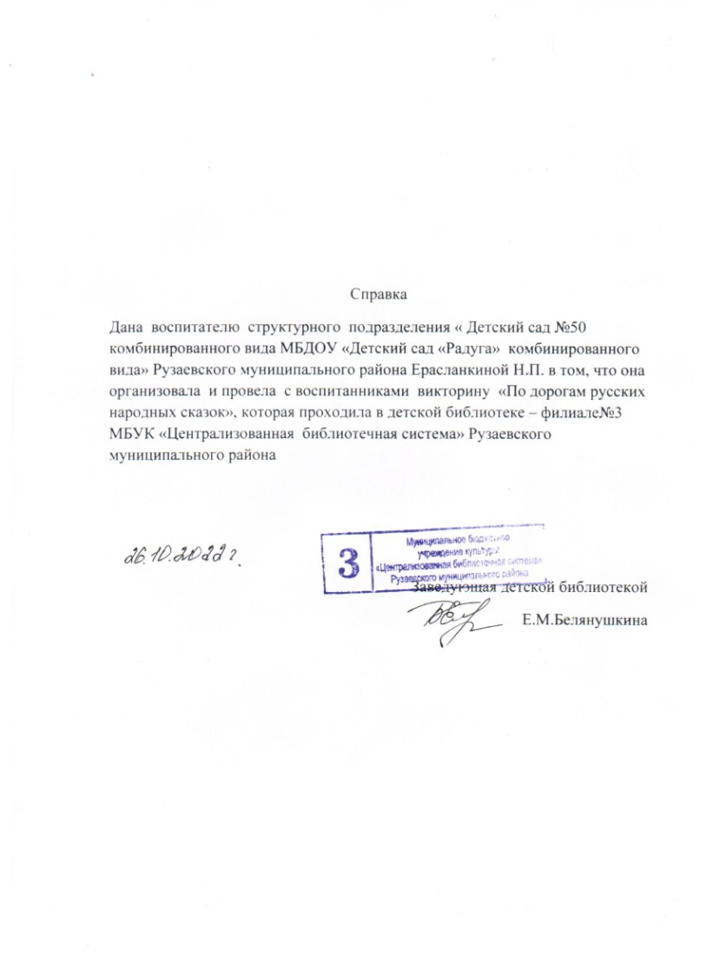
9. Общественно-педагогическая активность педагога:
участие в комиссиях, педагогических сообществах,
в жюри конкурсов

Slide 34
10. Позитивные результаты работы с воспитанниками

Slide 36
11. Качество взаимодействия с родителями

Slide 37
12. Работа с детьми из социально-неблагополучных семей

Slide 38
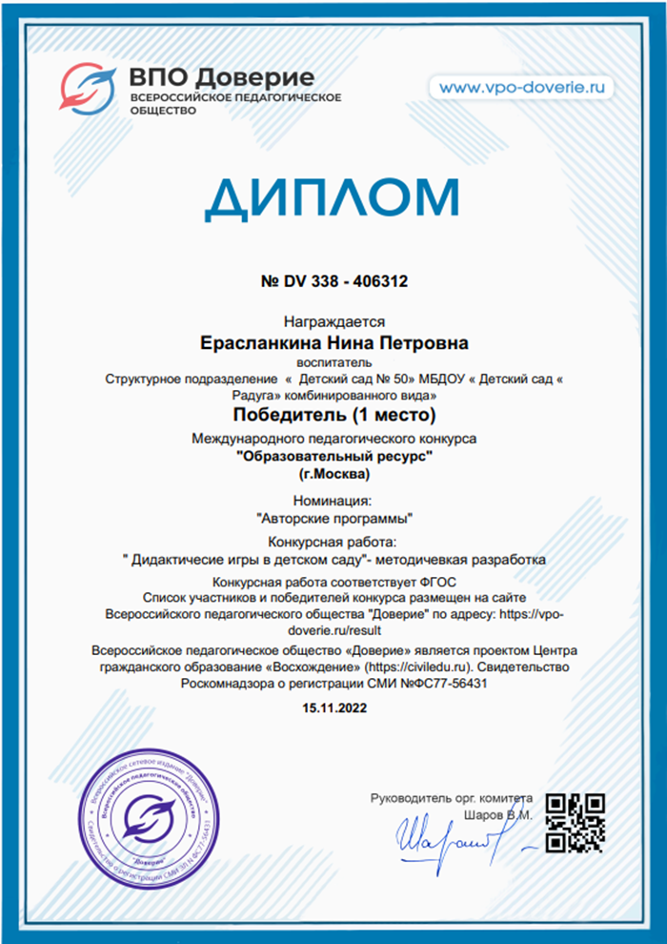
13. Участие педагога в профессиональных конкурсах

Slide 40
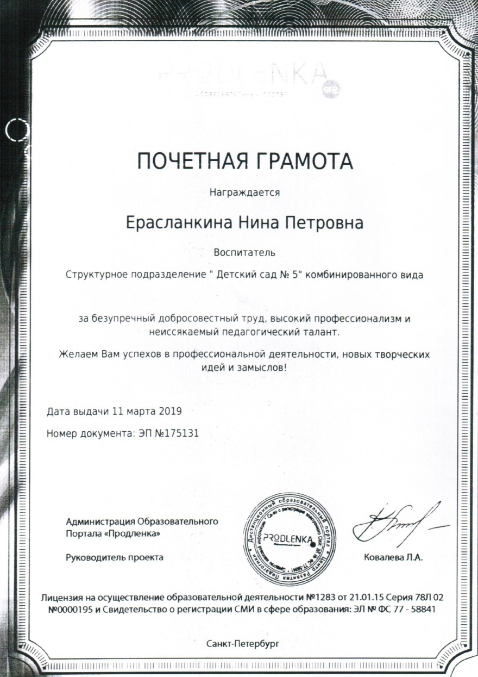
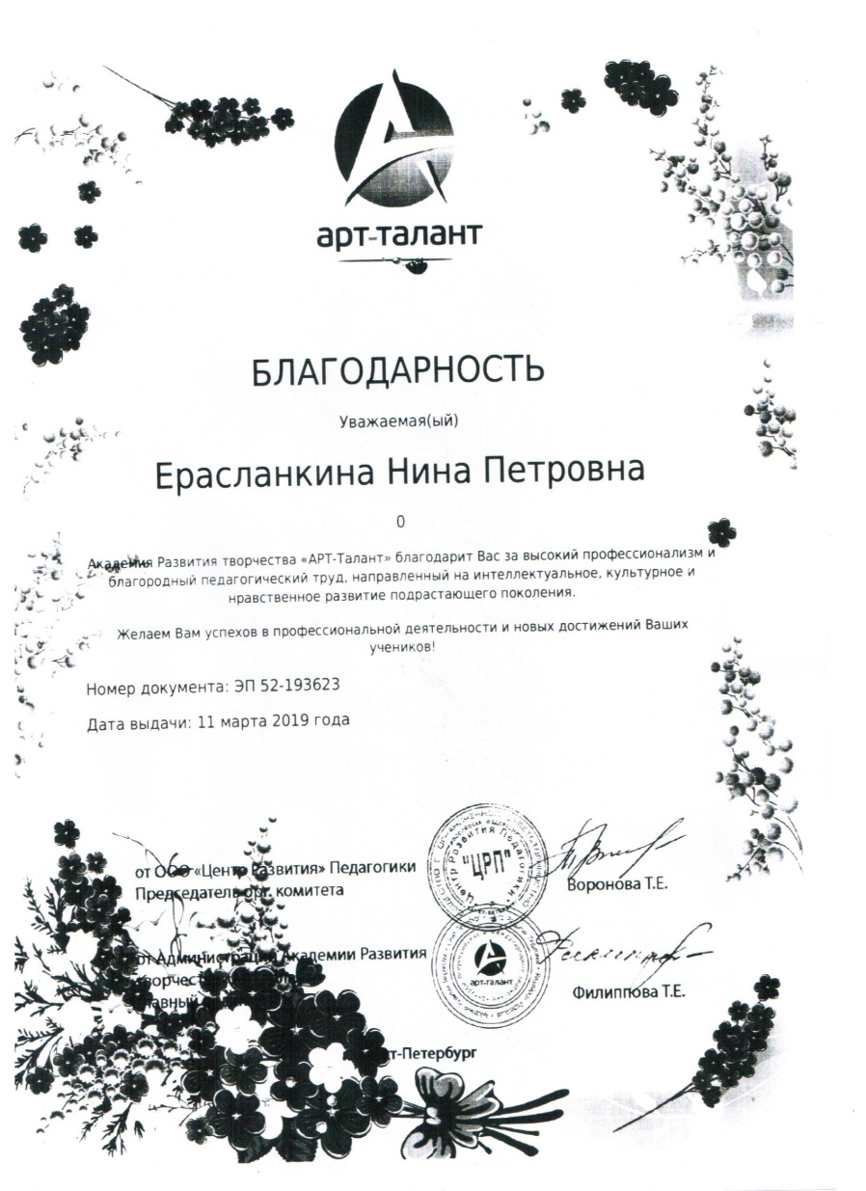
14. Награды и поощрения

